Slide 1
平成2７年５月１１日（月）
平成2７年度調査指導員養成研修
１．介護保険及び要介護認定について
厚生労働省 老健局老人保健課
課長補佐 福本 怜

Slide 2
本日の内容
１．平成２７年度介護保険制度見直しの概要について
２．要介護認定に係る報告事項について

Slide 3
１．平成２７年度介護保険制度見直しの概要について

Slide 4
介護保険制度の仕組み
市 町 村 （保険者）
費用の９割分
の支払い
サービス事業者
○在宅サービス
・訪問介護
・通所介護 等
○地域密着型サービス
・定期巡回・随時対応型訪問
介護看護
・認知症対応型共同生活介護 等
○施設サービス
・老人福祉施設
・老人保健施設 等
市町村
都道府県
国
税 金
１２．５％
１２．５％（※）
２５％（※）
５０％
※施設等給付の場合は、
国２０％、都道府県１７．５％
保険料
２１％
２９％
請求
５０％
人口比に基づき設定
（平成24－26年度）
１割負担
財政安定化基金
全国プール
居住費・食費
サービス利用
個別市町村
国民健康保険 ・
健康保険組合など
保険料
原則年金からの天引き
要介護認定
第１号被保険者
・65歳以上の者
第２号被保険者
・40歳から64歳までの者
加 入 者 （被保険者）
（３，０９４万人）
（４，２７５万人）
（注） 第１号被保険者の数は、「平成２４年度介護保険事業状況報告年報」によるものであり、平成２４年度末現在の数である。
第２号被保険者の数は、社会保険診療報酬支払基金が介護給付費納付金額を確定するための医療保険者からの報告によるものであり、平成２４年度内の月平均値である。
25

Slide 5
【参考】介護サービスの利用の手続き
※明らかに要介護１以上と判断できる場合
※介護予防訪問看護等の利用が必要な場合
○施設サービス
・特別養護老人ホーム
・介護老人保健施設
・介護療養型医療施設
認定調査
要 介 護 認 定
要介護１
要介護認定申請
～
要介護５
介護給付
居宅サービス計画
○居宅サービス
・訪問介護 ・訪問看護
・通所介護 ・短期入所 など
○地域密着型サービス
・定期巡回・随時対応型訪問介護看護
・小規模多機能型居宅介護
・夜間対応型訪問介護
・認知症対応型共同生活介護 など
医師の意見書
市町村の窓口に相談
チェックリスト
利 用 者
介護予防
サービス計画
○介護予防サービス
・介護予防訪問看護
・介護予防通所リハビリ
・介護予防居宅療養管理指導 など
○地域密着型介護予防サービス
・介護予防小規模多機能型居宅介護
・介護予防認知症対応型通所介護 など
予防給付
※予防給付を利用
要支援１
要支援２
※事業のみ利用
非該当
介護予防
ケアマネジメント
○介護予防・生活支援サービス事業
・訪問型サービス
・通所型サービス
・生活支援サービス
(サービス
事業対象者)
総合事業
サービス
事業対象者
○一般介護予防事業
（※全ての高齢者が利用可）
・介護予防普及啓発事業
・地域介護予防活動支援事業
・地域リハビリテーション活動支援事業など
※明らかに介護予防・生活支援サービス事業の対象外と判断できる場合

Slide 6
今後の介護保険をとりまく状況
① 65歳以上の高齢者数は、2025年には3,657万人となり、2042年にはピークを迎える予測（3,878万人）。
また、75歳以上高齢者の全人口に占める割合は増加していき、2055年には、25％を超える見込み。
 | 2012年８月 | 2015年 | 2025年 | 2055年
65歳以上高齢者人口（割合） | 3,058万人（24.0%） | 3,395万人（26.8%） | 3,657万人（30.3%） | 3,626万人（39.4%）
75歳以上高齢者人口（割合） | 1,511万人（11.8%） | 1,646万人（13.0%） | 2,179万人（18.1%） | 2,401万人（26.1%）
② 65歳以上高齢者のうち、「認知症高齢者の日常生活 自立度」Ⅱ以上の高齢者が増加していく。
③ 世帯主が65歳以上の単独世帯や夫婦のみの世帯が増加していく
世帯主が65歳以上の単独世帯及び夫婦のみ世帯数の推計
（1,000世帯）
（％）
（万人）
「認知症高齢者の日常生活自立度」Ⅱ以上の高齢者数の推計（括弧内は65歳以上人口対比）
④ 75歳以上人口は、都市部では急速に増加し、もともと高齢者人口の多い地方でも緩やかに増加する。各地域の高齢化の状況
は異なるため、各地域の特性に応じた対応が必要。
 | 埼玉県 | 千葉県 | 神奈川県 | 大阪府 | 愛知県 | 東京都 | ～ | 鹿児島県 | 島根県 | 山形県 | 全国
2010年 ＜＞は割合 | 58.9万人 ＜8.2%＞ | 56.3万人 ＜9.1%＞ | 79.4万人 ＜8.8%＞ | 84.3万人 ＜9.5%＞ | 66.0万人 ＜8.9%＞ | 123.4万人 ＜9.4%＞ |  | 25.4万人 ＜14.9%＞ | 11.9万人 ＜16.6%＞ | 18.1万人 ＜15.5％＞ | 1419.4万人 ＜11.1%＞
2025年 ＜＞は割合 （ ）は倍率 | 117.7万人 ＜16.8％＞ （2.00倍） | 108.2万人 ＜18.1%＞（1.92倍） | 148.5万人 ＜16.5%＞ （1.87倍） | 152.8万人 ＜18.2%＞ （1.81倍） | 116.6万人 ＜15.9%＞ （1.77倍） | 197.7万人 ＜15.0%＞ （1.60倍） |  | 29.5万人 ＜19.4%＞ （1.16倍） | 13.7万人 ＜22.1%＞ （1.15倍） | 20.7万人 ＜20.6%＞ （1.15倍） | 2178.6万人 ＜18.1%＞ （1.53倍）

Slide 7
⑤要介護率が高くなる75歳以上の人口の推移
⑥介護保険料を負担する40歳以上人口の推移
○75歳以上人口は、介護保険創設の2000年以降、急速に増加してきたが、2025年までの10年間も、急速に増加。
〇2030年頃から75歳以上人口は急速には伸びなくなるが、一方、85歳以上人口はその後の10年程度は増加が続く。
○保険料負担者である40歳以上人口は、介護保険創設の2000年以降、増加してきたが、2025年以降は減少する。
（万人）
（万人）
85歳～
85歳～
75～84歳
65～74歳
75～84歳
40～64歳
（資料）将来推計は、国立社会保障・人口問題研究所「日本の将来推計人口」（平成24年1月推計）出生中位（死亡中位）推計
実績は、総務省統計局「国勢調査」（国籍・年齢不詳人口を按分補正した人口）

Slide 8
介護保険制度の改正案の主な内容について
①地域包括ケアシステムの構築
②費用負担の公平化
高齢者が住み慣れた地域で生活を継続できるようにするため、介護、医療、生活支援、介護予防を充実。
低所得者の保険料軽減を拡充。また、保険料上昇をできる限り抑えるため、所得や資産のある人の利用者負担を見直す。
サービスの充実
低所得者の保険料軽減を拡充
○地域包括ｹｱｼｽﾃﾑの構築に向けた地域支援事業の充実
* 介護サービスの充実は、前回改正による24時間対応の定期巡回サービスを含めた介護サービスの普及を推進
* 介護職員の処遇改善は、27年度介護報酬改定で検討
○低所得者の保険料の軽減割合を拡大
・給付費の5割の公費に加えて別枠で公費を投入し、低所得者の保険料の軽減割合を拡大
①在宅医療・介護連携の推進
②認知症施策の推進
③地域ケア会議の推進
④生活支援サービスの充実・強化
* 保険料見通し： 現在5,000円程度→2025年度8,200円程度
* 軽減例： 年金収入80万円以下 5割軽減 → 7割軽減に拡大
* 軽減対象： 市町村民税非課税世帯（65歳以上の約３割）
重点化・効率化
①一定以上の所得のある利用者の自己負担を引上げ
・ ２割負担とする所得水準を、６５歳以上高齢者の所得上位20％と
した場合、合計所得金額160万円（年金収入で、単身280万円以
上、夫婦359万円以上）。ただし、月額上限があるため、見直し対
象の全員の負担が2倍になるわけではない。
・ 医療保険の現役並み所得相当の人は、月額上限を37,200円から 44,400円に引上げ
②低所得の施設利用者の食費・居住費を補填する「補足給付」の要件に資産などを追加
・預貯金等が単身1000万円超、夫婦2000万円超の場合は対象外
・世帯分離した場合でも、配偶者が課税されている場合は対象外
・給付額の決定に当たり、非課税年金（遺族年金、障害年金）を収 入として勘案 *不動産を勘案することは、引き続きの検討課題
重点化・効率化
①全国一律の予防給付(訪問介護・通所介護)を市町村が取り組む地域支援事業に移行し、多様化
* 段階的に移行（～２９年度）
* 介護保険制度内でサービスの提供であり、財源構成も変わらない。
* 見直しにより、既存の介護事業所による既存サービスに加え、NPO、 民間企業、住民ボランティア、協同組合等による多様なサービスの提供が可能。これにより、効果的・効率的な事業も実施可能。
②特別養護老人ホームの新規入所者を、原則、要介護３
以上に限定（既入所者は除く）
* 要介護１・２でも一定の場合には入所可能
○ このほか、「2025年を見据えた介護保険事業計画の策定」、「サービス付高齢者向け住宅への住所地特例の適用」、 「居宅介護支援事業所の指定権限の市町村への移譲・小規模通所介護の地域密着型サービスへの移行」等を実施

Slide 9
地域ケア会議の推進
地域包括支援センター等において、多職種協働による個別事例の検討等を行い、地域のネットワーク構築、ケアマネジメント支援、地域課題の把握等を推進する。
※従来の包括的支援事業（地域包括支援センターの運営費）とは別枠で計上
（参考）平成２７年度より、地域ケア会議を介護保険法に規定。（法第１１５条の４８）
○市町村が地域ケア会議を行うよう努めなければならない旨を規定
○地域ケア会議を、適切な支援を図るために必要な検討を行うとともに、地域において
自立した日常生活を営むために必要な支援体制に関する検討を行うものとして規定
○地域ケア会議に参加する関係者の協力や守秘義務に係る規定 など
地域包括支援センターレベルでの会議（地域ケア個別会議）
在宅医療
連携の拠点
○地域包括支援センターが開催
○個別ケース（困難事例等）の支援内容を通じた
①地域支援ネットワークの構築
②高齢者の自立支援に資するケアマネジメント支援
③地域課題の把握 などを行う。
※幅広い視点から、直接サービス提供に当たらない
専門職種も参加
※行政職員は、会議の内容を把握しておき、
地域課題の集約などに活かす。
≪主な構成員≫
その他必要に応じて参加
医師会等関係団体
医療関係専門職等
医療・介護の専門職種等
事例提供
医師、歯科医師、薬剤師、看護師、
歯科衛生士、PT、OT、ST、管理栄養士、
ケアマネジャー、介護サービス事業者 など
個別の
ケアマネジメント
サービス
担当者会議
（全てのケースについて、多職種協働により適切なケアプランを検討）
地域の支援者
自治会、民生委員、ボランティア、NPOなど
生活支援
体制整備
支 援
生活支援コーディネーター
協議体
地域課題の把握
地域づくり・資源開発
認知症施策
政策形成
介護保険事業計画等への位置づけなど
認知症初期集中支援チーム
認知症地域支援推進員
市町村レベルの会議（地域ケア推進会議）
・地域包括支援センターの箇所数：4,484ヶ所（センター・ブランチ・サブセンター合計7,196ヶ所）（平成25年4月末現在）
・地域ケア会議は全国の保険者で約8割（1,207保険者）で実施（平成24年度末時点）

Slide 10
２．要介護認定に係る報告事項について

Slide 11
２-１要介護認定有効期間の見直しについて

Slide 12
要介護認定に係る有効期間の見直しについて
１.基本的な考え方
「介護保険制度の見直しに関する意見」（第54回社会保障審議会介護保険部会）を踏まえ、介護予防・日常生活支援総合事業の実施に当たり、市町村の事務負担を軽減するため、当該事業を実施している市町村について、更新申請時の要介護認定に係る有効期間を、一律に原則12か月、上限24か月に延長し、簡素化する。
２．具体的内容
介護保険法施行規則（平成11年厚生労働省令第36号）に規定する有効期間について、以下の通り改正する。なお、介護予防・日常生活支援総合事業を市町村全域で実施している場合に限り、改正内容を適用することとする。
申請区分等 |  | 現行 |  | 改正
 |  | 原則の認定有効期間 | 設定可能な認定 有効期間の範囲 | 原則の認定有効期間 | 設定可能な認定 有効期間の範囲
新規申請 |  | 6か月 | 3か月～12か月 | 6か月 | 3か月～12か月
区分変更申請 |  | 6か月 | 3か月～12か月 | 6か月 | 3か月～12か月
更新申請 | 前回要支援→今回要支援 | 12か月 | 3か月～12か月 | 12か月 | 3か月～24か月
 | 前回要支援→今回要介護 | 6か月 | 3か月～12か月 | 12か月 | 3か月～24か月
 | 前回要介護→今回要支援 | 6か月 | 3か月～12か月 | 12か月 | 3か月～24か月
 | 前回要介護→今回要介護 | 12か月 | 3か月～24か月 | 12か月 | 3か月～24か月

Slide 13
市町村の新しい総合事業実施に向けたスケジュールについて（イメージ）
○ 移行に際しては受け皿の整備に一定の時間がかかることも踏まえて、平成29年４月までに、全ての保険者で要支援者に対する新しい総合事業を開始。（27、28年度は市町村の選択）
○ 平成29年度末をもって、予防給付のうち訪問介護と通所介護については終了。
訪問介護、通所介護（予防給付）から訪問型サービス・通所型サービスへの移行（イメージ）
：予防給付
（訪問介護・通所介護）
：新しい総合事業
法改正
経過措置期間
２７’
２８’
２９’
３０’
保険者数
既にサービスを受けている者については事業移行後も
必要に応じて既存サービス相当のサービスを利用可能とする。
新しくサービスを受ける者については多様なサービスの利用を促進
（必要に応じて既存サービス相当のサービスを利用可能とする）
要支援認定期間
→最大12か月
27、28年度は市町村の選択で移行（エリアごとも可）
全ての保険者・
エリアで導入

Slide 14
改正後の認定有効期間の適用について
・改正後の有効期間については、市町村全域で総合事業を実施した日以降に新しい有効期間の開始日を迎える被保険者から、改正後の有効期間が適用されるものとする。
（例）平成27年５月１日から市町村全域で総合事業を実施する場合
・平成27年５月１日有効期間開始日の被保険者
⇒改正後の有効期間が適用される。
・平成27年４月1日有効期間開始日の被保険者
⇒改正前の有効期間が適用される。

Slide 15
総合事業全域実施の要件について
・改正後の有効期間に関しては、市町村全域で総合事業を実施している場合に限り適用することとしているが、その要件は、エリアごとの総合事業の実施その他の総合事業の円滑な移行に係る特例規定を適用していない又は適用が終了した市町村であることである。
・具体的には、以下の要件となる。
1) 総合事業について、エリアごとの実施をしていない市町村又はエリアごとの実施が終了した市町村であること。
2) 新たに要支援認定を受けた者に対して、総合事業のサービスを利用する体制となっている。

Slide 16
２-２ 制度見直しに伴う通知等の改正について

Slide 17
要介護認定に係る様式例の変更について
⑴ 申請書の様式について
本人の同意に基づいて、総合事業における介護予防ケアマネジメント等にも要介護認定・要支援認定にかかる調査内容、介護認定審査会による判定結果・意見及び主治医意見書を活用することが出来るよう、以下のとおり見直しを行った。
（見直し内容）
介護サービス計画の作成等介護保険事業の適切な運営のために必要があるときは、要介護認定・要支援認定にかかる調査内容、介護認定調査会による判定結果・意見、及び主治医意見書を、○○市（町村）から地域包括支援センター、居宅介護支援事業者、居宅サービス事業者若しくは介護保険施設の関係人、主治医意見書を記載した医師又は認定調査に従事した調査員に提示することに同意します。

Slide 18
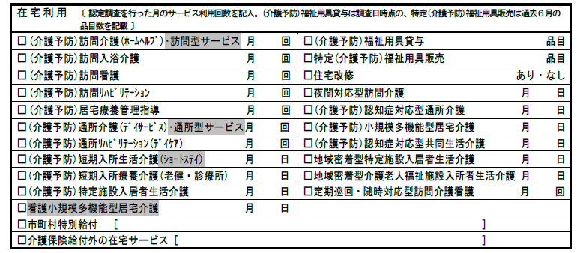
要介護認定に係る様式例の変更について
⑵ 認定調査票の様式について
・総合事業の実施やサービス名称の変更に伴い、以下のとおり見直しを行った

Slide 19
要介護認定に係る様式例の変更について
⑶ 主治医意見書の様式について
○申請者の同意に基づいて、総合事業における介護予防ケアマネジメント等にも主治医意見書を活用することが出来るよう、見直しを行った。
（見直し内容）
主治医として、本意見書が介護サービス計画作成等に利用されることに
□同意する。 □同意しない。

Slide 20
平成27年4月22日付事務連絡
○「介護サービス計画作成等」の想定する範囲は、介護保険事業の適切な運営のために必要な範囲であって、従前の介護サービス計画作成に加えて、例えば、
・総合事業における介護予防ケアマネジメントのケアプラン作成
・地域ケア会議における個別事例の検討
・指定介護老人福祉施設及び指定地域密着型介護老人福祉施設における入所に関する検討のための委員会での特例入所対象者の判定及び施設への優先入所対象者の判定
・認知症日常生活自立度を基準とした加算における日常生活自立度の決定
を想定している。

Slide 21
要介護認定に係る様式例の変更について
⑷ 介護保険受給資格証明書の様式について
・利用者の負担割合に関する情報の欄を新たに新設した
 | 介護保険受給資格証明書
 | 被 保 険 者 |  | 番 号
 |  |  | フリガナ
 |  |  | 氏 名
 |  |  | 生 年 月 日 |  |  |  |  |  | 明・大・昭 年 月 日 |  |  |  |  |  |  |  |  |  |  |  |  |  |  |  |  |  | 男 ・ 女
 |  |  | 住 所 （転出先予定）
 |  |  | 異 動 予 定 日 |  |  |  |  |  | 平成 年 月 日
 | 上記の者は、介護保険の要介護認定・要支援認定等を次のとおり受けている（申請中の）者である ことを証する。
 | 平成 年 月 日
 |  |  |  |  |  |  |  |  |  |  |  |  |  | ○ ○ 市 （町 村） 長 |  |  |  |  |  |  |  |  |  |  |  | 公印
 | 認定済 ・ 申請中 |  |  |  |  |  |  |  |  |  |  |  |  |  | 申請年月日 |  |  |  | . .
 | 要介護状態区分 |  |  |  |  |  |  |  |  |  |  |  |  |  | 認定年月日 |  |  |  | . .
 | 認定の有効期間 |  |  |  |  |  |  | 平成 年 月 日から平成 年 月 日まで有効
 | 利用者の負担割合 |  |  |  |  |  |  | 割（ ） （住所移転前の負担割合）
 | 介護認定審査会 の意見
 | 備 考
 | 裏面に注意事項を記入

Slide 22
テキスト・認定ソフトの変更について
⑴ 認定調査員テキスト２００９改訂版及び認定審査会委員テキスト２００９改訂版の見直しに関して
・認定調査員テキスト２００９改訂版及び認定審査会委員テキスト２００９改訂版について、今回の制度改正に伴い、改訂を行った。
改訂後のテキストについては、厚生労働省ホームページ及び要介護認定適正化事業ホームページに掲載を行っている。
⑵ 認定ソフト２００９（ＳＰ４）の配布について
・今回の制度改正に対応した、「認定ソフト２００９（ＳＰ４）」を３月中旬頃に配布した。
既に対応頂いている自治体も多いと思われるが、未対応の自治体については、速やかに導入頂けるよう、改めてお願いしたい。

Slide 23
２-３末期がん等の方への要介護認定について

Slide 24
末期がん等の方への要介護認定について
末期がん等の方は、心身の状況に応じて、迅速に介護サービスの提供が必要となる場合がある。
⇒ 末期がん等の方で、介護サービスの利用につい
て急を要する場合は、以下の事務連絡の内容に留
意しつつ、適切な要介護認定の実施及び介護サー
ビスの提供を行って頂くようお願いする。

Slide 25
平成22年4月30日付事務連絡
暫定ケアプランの作成
迅速な要介護認定の実施
入院中からの介護サービスと医療機関等との連携
主治医意見書の診断名欄への「末期がん」の明示
区分変更申請の機会の周知

Slide 26
平成22年10月25日付事務連絡
末期がん等の方への福祉用具の取扱い
  要支援者及び要介護１の者であっても、末期がんの急速な状態悪化等、疾病その他の原因により状態が急速に悪化することが確実に見込まれる者については市町村判断で福祉用具貸与費の算定が可能
介護認定審査会が付する意見について
  介護認定審査会は、サービスの有効な利用に関する留意事項について意見を付すことができる

Slide 27
平成23年10月18日付事務連絡①
平成22年に実施した調査結果を周知
調査方法：介護保険全保険者（1,587）に対するアンケート調査
調査対象：末期がんと診断された方のうち、平成22年5月～10月の6ヶ月間に要介護認定等の新規申請を行った第２号被保険者
調査項目：年齢、性別、基礎疾患、申請日、認定調査日、審査会開催日、認定日、資格喪失日 等
回 答 率：保険者調査 917／1,587（57.8%）
個別申請者調査 4,680人分データ

Slide 28
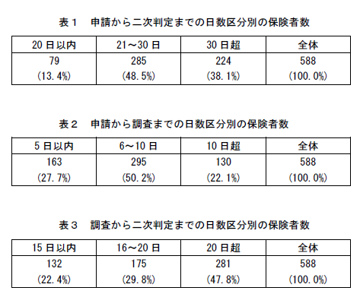
平成23年10月18日付事務連絡②

Slide 29
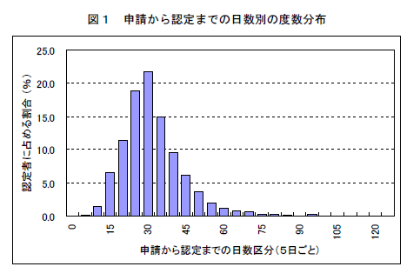
平成23年10月18日付事務連絡③

Slide 30
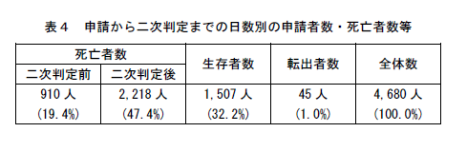
平成23年10月18日付事務連絡④

Slide 31
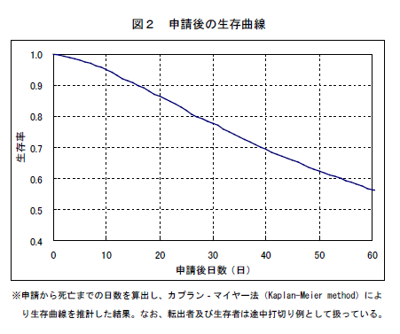
平成23年10月18日付事務連絡⑤

Slide 32
障害者の自立支援給付と介護保険制度の適用関係について
・障害者の自立支援給付と介護保険制度との適用関係に係る留意事項について、平成２７ 年２月１８日に、社会・援護局障害保健福祉部 企画課及び障害福祉課より事務連絡が発出されている。
・詳細は当該事務連絡を参照頂きたいが、概要は以下のとおりである。
障害者の日常生活及び社会生活を総合的に支援するための法律に基づく自立支援給付と介護保険制度の適用関係等に係る留意事項等について（抜粋）
適用関係通知において、市町村は、介護保険の被保険者である障害者から障害福祉サービスの利用に係る支給申請があった場合は、個別のケースに応じて、当該障害福祉サービスに相当する介護保険サービスにより適切な支援を受けることが可能か否か等について、申請に係る障害福祉サービスの利用に関する具体的な内容（利用意向）を聴き取りにより把握した上で、適切に判断することとしているが、改めて各市町村においては、適切な運用をお願いしたい。

Slide 33
要介護認定等申請書様式における記載項目の追加について
・「介護保険要介護・要支援認定等申請書」については、「要介護認定等の実施について」（平成21年９月30日付け老発0930第５号厚生労働省老健局長通知）において、「別添に示す様式と異なる様式を使用することは差し支えないが、介護保険法施行規則の各条に規定する申請書への記載事項に加え、別添に示す事項を含むものとする」としている。
・各市町村が住民のニーズを把握し、各市町村の判断で記載項目の追加を行うことが可能。
（記載項目の追加例）
認定結果通知や介護保険証の紛失による再交付の未然防止のため、被保険者の住所欄に加え、「認定結果等の送付先住所欄」を追加。

Slide 34
２-４ 主治医意見書について

Slide 35
主治医意見書について
本研修資料の内容については、各都道府県及び指定都市が実施する主治医研修事業において、現場の医師に周知していただくようお願いする。

Slide 36
主治医意見書の早期提出について（１）
・ 介護保険法上、要介護認定は、申請日から３０日以内に行
わなければならない。しかしながら、現状では、申請日から
３６日程度かかっている。
・ こうした背景の１つに、主治医意見書の提出が遅延している
ことが指摘されている。
・ また、市町村では、主治医意見書の提出の遅延に伴う督促
に負担がかかっている。
⇒ 申請者が可能な限り早くサービス利用を開始することがで
きるようにするためにも、主治医意見書の早期提出にご協力
いただきたい。

Slide 37
主治医意見書の早期提出について（２）
【要介護認定申請から要介護認定にかかる日数】
介護保険法上、要介護認定は、申請日から３０日以内に行わなければならないこととなっているが、現状では、中央値３６日かかっている。
集計対象自治体数：658
出典：平成23年度老人保健健康増進等事業「要介護認定における事務負担の軽減に関する調査研究事業報告書」

Slide 38
主治医意見書の早期提出について（３）
【期限内に提出される主治医意見書の割合】
期限内に提出される主治医意見書の割合は、「4割以上6割未満」が32.4％と最も高く、次いで「6割以上8割未満」が28.3％、「8割以上10割未満」が16.1％であった。
n=1,169自治体
出典：平成23年度老人保健健康増進等事業「要介護認定における事務負担の軽減に関する調査研究事業報告書」

Slide 39
主治医意見書の早期提出について（４）
【主治医意見書の平均回収日数】
主治医意見書の平均回収日数について、「14日以上15日未満」が186件と最も多く、次いで「15日以上16日未満」が136件、「16日以上17日未満」及び「20日以上21日未満」が109件であった。
n=1,151自治体
出典：平成23年度老人保健健康増進等事業「要介護認定における事務負担の軽減に関する調査研究事業報告書」

Slide 40
主治医意見書の早期提出について（５）
【主治医意見書に係るもっとも負担の大きい業務】
主治医意見書にかかる業務のうち最も負担の大きい業務としては、「主治医意見書の回収にあたっての督促」が52.2％と半数以上を占めており、次いで「主治医意見書の記載内容についての確認」が22.8％、「主治医意見書の依頼」が21.1％であった。
n=1,169自治体
出典：平成23年度老人保健健康増進等事業「要介護認定における事務負担の軽減に関する調査研究事業報告書」

Slide 41
主治医意見書の記入に当たっての口腔内の状態確認について（１）
・ 高齢者の口腔ケアは、QOLの維持向上に当たって非常に重要。
・ 主治医意見書では、主治医が、申請者の口腔内の状態をもとに、
① 訪問歯科診療及び訪問歯科衛生指導の必要性について、チェックする
② 口腔清潔に関して、特に留意事項があれば、特記事項に要点を記載する
こととなっている。
主治医意見書記入の手引き（抜粋）
Ⅲ 記入マニュアル
４．生活機能とサービスに関する意見
（５）医学的管理の必要性
（略）…訪問歯科診療及び訪問歯科衛生指導については、口腔内の状態（例えば、歯の崩壊や喪失状態、歯の動揺や歯肉からの出血の有無、義歯の不適合等）をもとに、口腔ケアの必要性に応じて該当する□にレ印をつけてください。…（略）
５．特記すべき事項
（略）…口腔内の状況から口腔清潔に関して、特に留意事項があれば、要点を記載してください。
また、専門医に意見を求めた場合にはその結果、内容を簡潔に記入してください。情報提供書や身体障害者申請診断書等の写しを添付していただいても構いません。なお、その場合は情報提供者の了解をとるようにしてください。…（略）

Slide 42
主治医意見書の記入に当たっての口腔内の状態確認について（２）
【訪問歯科診療及び訪問歯科衛生指導が必要と考えられる状態の例】
歯が欠けたり、被せていた金属などがはずれた状態を放置している
歯が抜けた状態のまま放置している
歯肉から出血している
動いている歯がある
入れ歯がはずれやすい、かむと痛い
口腔内に食物残渣がある
口臭が強い

Slide 43
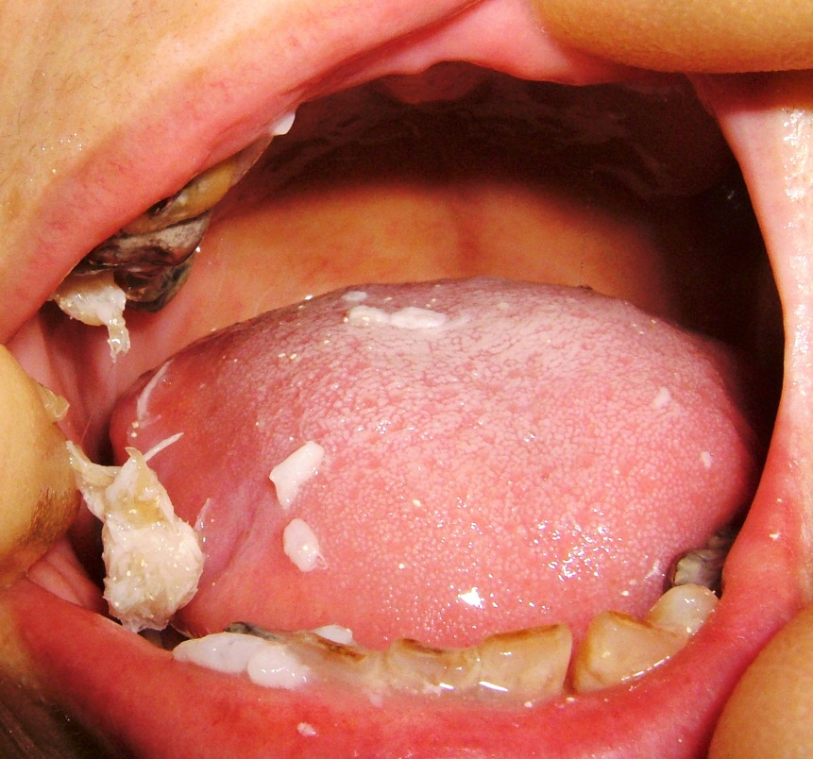
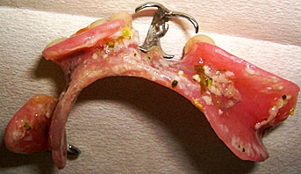
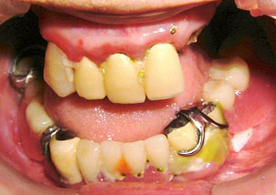
主治医意見書の記入に当たっての口腔内の状態確認について（５）
【口腔内の観察点】～口腔衛生状態が不良の一例②～
義歯に汚れが多量に残っている
食事後も食物残渣が口腔内に残っている

Slide 44
２－５ 認定調査員等研修事業について

Slide 45
認定調査員等研修事業の実施について
要介護認定の適正な実施の重要性に鑑み、国は、都道府県及び指定都市が実施する「認定調査員等研修事業」について、国庫補助を行っている。
⇒ 平成２７年度においても、着実な実施をお願いする
なお、研修の実施にあたっては、本研修会資料や要介護認定適正化事業において提供している研修パッケージもご活用いただきたい。

Slide 46
２－６ 被災地における特例について

Slide 47
東日本大震災に対処するための要介護認定有効期間
及び要支援認定有効期間の特例に関する省令の改正
１．基本的な考え方
○ 東日本大震災により市町村が要介護認定等の更新に係る事務を行うことが困難となっている状
況が継続していることから、被災市町村からの要望も踏まえ、要介護認定等に係る有効期間を延長
し、市町村の事務負担を軽減する。
２．具体的内容
○ 平成２７年３月３１日までの措置となっている、要介護認定等の有効期間を１２月間までの範囲内
で市町村が定める期間延長可能とする特例省令（※）について、平成２７年９月３０日まで適用期間
を延長する。
※東日本大震災に対処するための要介護認定有効期間及び要支援認定有効期間の特例に関する省令
３．対象
○ 被災市町村（下記の２町村に限る。）が行う介護保険の被保険者であって、
平成２７年９月３０日までに要介護認定等の有効期間が満了する被保険者。
対象町村
福島県：双葉町、飯舘村
４．施行日
○ 平成２７年３月２６日（公布日施行）

Slide 48
原発避難者特例法に基づく要介護認定の実施について
福島県の一部市町村からの避難住民に係る要介護認定については、原発避難者特例法により、避難先の市区町村が実施することとされている。
⇒ 引き続き、避難先の市区町村における避難住民
に係る要介護認定の実施についてお願いする。

Slide 49
原発避難者特例法（※）に基づく要介護認定等の事務について
（※） 東日本大震災における原子力発電所の事故による災害に対処するための避難住民に係る事務処理の特例及び住所移転者に係る
措置に関する法律
１．基本的な考え方
○ 東日本大震災における原子力発電所の事故による災害の影響により市町村
の区域外に避難している住民に対し、適切な行政サービスを提供する。
２．具体的内容
○ 指定市町村から避難住民の氏名等の通知があった場合、避難先市区町村
は、当該避難住民に関する要介護認定等の事務を処理する。
３．指定市町村
○ 福島県
いわき市、田村市、南相馬市、川俣町、広野町、楢葉町、富岡町、大熊町
双葉町、浪江町、川内村、葛尾村、飯舘村
（参照）総務省ホームページ
・原発避難者特例法の概要
http://www.soumu.go.jp/main_content/000135451.pdf
・原発避難者特例法に基づく指定市町村及び特例事務の告示等について
http://www.soumu.go.jp/menu_kyotsuu/important/48479.html

Slide 50
２－６ 認定率の地域差の分析について
49

Slide 51
都道府県別にみた認定率
○ 都道府県毎の要支援・要介護認定率には地域差が認められる。
○ 特に、要支援認定率の地域差が大きい。
出典）介護保険事業状況報告（平成24年12月末時点）
※標準偏差 データ分析のバラツキの程度を示す指標で、標準偏差が大きいとその集団のバラツキが大きいことを意味する。
※変動係数 スケールの違いによる影響を除いたデータ分布のバラツキの程度を示す指標で、変動係数が大きいとその集団のバラツキが大きいことを意味する。

Slide 52
２－7 見える化システムについて
51

Slide 53

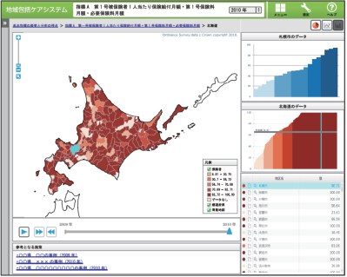
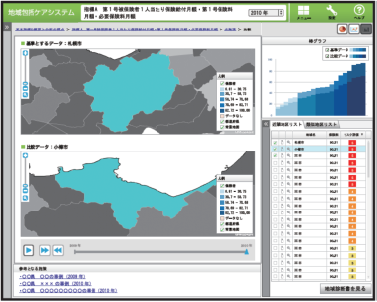
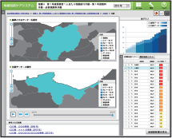

介護・医療関連情報の「見える化」の推進（イメージ）
地域包括ケアシステムの構築に向けて、住民も含めて、地域別の特徴や課題、取組等を客観的かつ容易に把握できるように、介護・医療関連情報を共有（「見える化」）するためのシステムの構築等を推進する。
Input（情報入力元）
地域包括ケア「見える化」システム
Output（情報利活用）
システム機能
現状分析 | 現状分析・課題抽出に有効な指標群を随時自動的に算出・提供
 | 指標群の解釈・課題抽出のポイント等の助言
 | 日常よく活用する指標群等の保存
 | 地域資源の位置情報・基本情報の提供
 | GIS・グラフ等によって直感的に分析
施策検討 | ベストプラクティス事例等を検索・閲覧
将来推計 | サービス見込み量、保険料等の将来推計
 | 将来推計の考え方、適切に推計するための留意点等の助言
実行管理 | 計画値と実績値の乖離状況の管理、地域間比較等の分析
事業所
都道府県・市町村
国保連
現状分析結果
介護保険総合
データベース
（老健局）
介護レセプト
認定情報
市町村
施策
人口推計／
将来推計人口
データ項目 大分類
1 | 要介護認定情報
2 | 介護保険レセプト情報
3 | 日常生活圏域ニーズ調査情報
4 | 地域別推計人口
5 | 公的統計 小地域メッシュ情報
6 | 調査研究結果データ
7 | 医療保険レセプト情報
8 | 施策情報
 | ・・・
計画
国勢調査等
公的統計情報
日常生活圏域ニーズ調査
分析結果 等
情報共有
厚生労働省
老健局
地域包括支援
センター 等
NDB
調査研究等
介護保険事業
実施状況 等
住民
・・・
事業所

Slide 54
地域包括ケア「見える化」システム（プロトタイプ）①
○国が登録するデータを
基にして、保険者は
データの準備等の負担
なく、都道府県・保険
者間比較をしながら介
護保険事業の現状分析
を直感的に実施するこ
とが可能である。
○保険者が日常生活圏域
に関する情報を別途登
録すれば日常生活圏域
別の分析も可能である。
○地域包括ケアシステム
の構築に向けた他の保
険者等の取組を検索・
閲覧が可能であり、現
状分析に基づいて取り
組むべき施策等の情報
を得ることが可能であ
る。

Slide 55
地域包括ケア「見える化」システム（プロトタイプ）➁
○地理情報システム及びグラフ等を活用して介護保険事業の現状等を「見える化」することで、保険者
間の比較を容易にし、自治体における現状分析を支援する。
○介護保険総合データベースの情報を基に、介護保険政策評価支援システム等で提供している各種指標
を統合し、「見える化」して提供する。
○介護保険総合データベース以外に、国勢調査等の公的統計調査の情報を活用して提供することで、介
護保険給付以外の保険者特性を考慮した現状分析を支援する。
○提供される情報の時系列の変化も「見える化」され、保険者が実施する分析に「過去のトレンド」の
視点を加えることも容易である。

Slide 56
地域包括ケア「見える化」システム（プロトタイプ）➂
○介護保険総合データベース及び各種公的統計情報を活用して日常生活圏域別の介護保険事業の現状
について「見える化」を行う。
○日常生活圏域ニーズ調査の結果を提供いただく自治体については、日常生活圏域ニーズ調査結果の
全国、都道府県との比較や日常生活圏域別の分析が可能である。
○日常生活圏域内の高齢者のリスク特性とサービス基盤との関係性等、従来困難であった分析を容易
に可能としている。
○時系列変化の「見える化」は日常生活圏域単位での集計も提供され、従来困難であった日常生活圏
域単位での時系列を考慮した分析も容易に可能としている。

Slide 57
地域包括ケア「見える化」システム（プロトタイプ）➃
○表示している指標や比較対象として選択した保険者に関連する地域包括ケアシステム構築に向けた
取り組み事例等を閲覧し、現状分析の結果から参考となる取組事例の情報を得ることが可能。
○地域包括ケアシステム構築に向けた取り組み事例等は、現状分析を行いながら閲覧するほか、
キーワードで自由に検索することも可能。

Slide 58
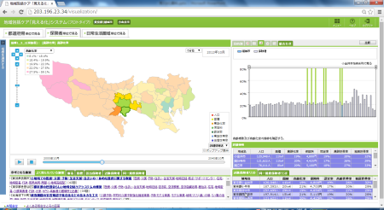
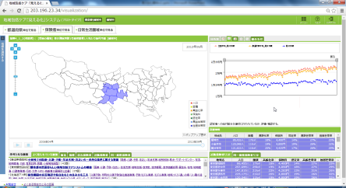
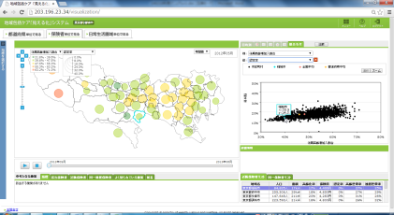
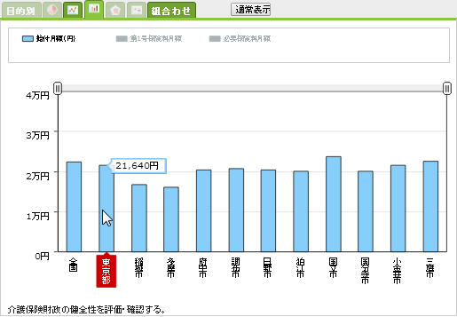
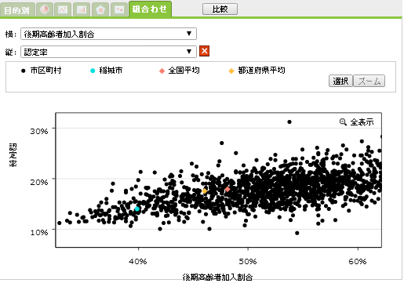
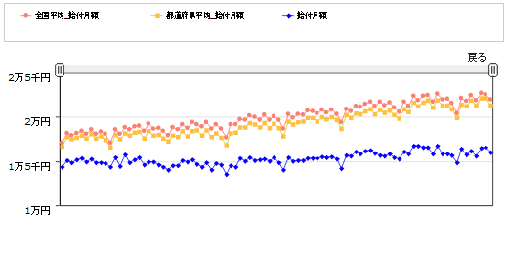
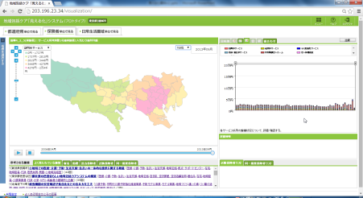
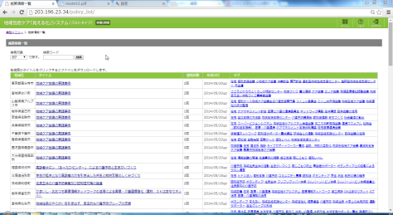
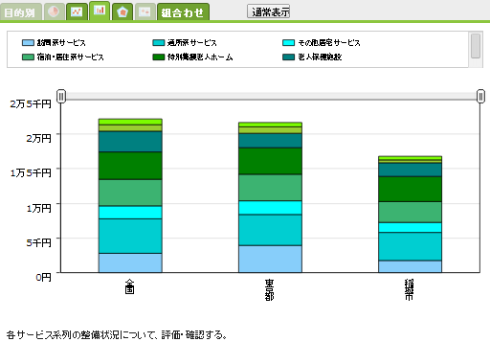
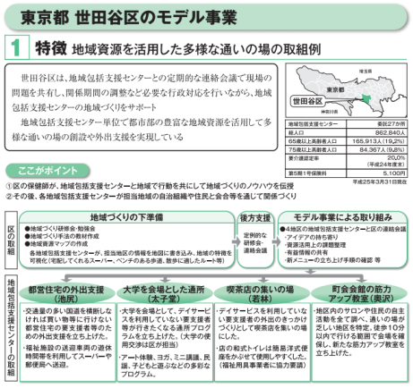
地域包括ケア「見える化」システム（プロトタイプ）を活用した分析の例
現状分析の例
第1号被保険者1人当たり給付費
第1号被保険者1人当たり給付費の推移
人口構造と認定率
地図によって直感的に地域間比較
人口と認定率の関係を全保険者と比較
全国・都道府県平均
近隣保険者等の値
全国・都道府県平均
認定率
グラフでは比較対象を自由に選択して定量的に比較
当該保険者の値
後期高齢者割合
(例)全国、近隣等と比較して、第１号被保険者１人
当たりの給付費は安い。
(例)全国、近隣等と比較して、過去7年間の第１号被
保険者１人当たりの給付費の伸びが小さい。
(例)後期高齢者が少ないので認定率が低い。
(例)後期高齢者が多くても認定率が低い保険者もある。
現状分析の例
施策方針検討
サービスのバランス
・第1号被保険者1人当たり保険給付月額が全国平均
と比較して低く、過去7年間の伸びも小さい。
・第1号被保険者に占める後期高齢者加入割合が
低いために、要支援・要介護認定率も低い水準で
あることが給付費が低い一因であると考えられる。
・サービスのバランスを見ると、全国、都道府県平
均と比較して、訪問系サービス利用率が低い。
全国・都道府県平均
当該保険者の値
＜現状評価と課題抽出＞
・今後、後期高齢者が増加すると認定率も上がり、
サービス利用も増える可能性があるのではないか？
・後期高齢者が多くても認定率が低い水準の保険者
ではどのようなサービスバランスになっているのか？
また、どのような取り組みがされているのか？
後期高齢者が多くても認定率が低い保険者の取組等を検索・閲覧し、施策検討の参考情報として活用
(例)サービスのバランスで見ると全国等と比較して訪問系サービス（水色の部分）が少ない。

Slide 59
地域包括ケア「見える化」システムの目的
地域包括ケア「見える化」システムは、都道府県・市町村における介護保険事業（支援）計画等の策定・実行を総合的に支援するための情報システムである。
これにより、都道府県・市町村は地域間比較等による現状分析から課題抽出が容易になり、同様の課題を抱える自治体の取組事例等を参考にすることで、自らに適した施策を検討しやすくなる。
また、都道府県・市町村内の関係者全員が一元化された情報を共有することで、関係者間の課題意識や互いの検討状況を共有することができ、自治体間・関係部署間の連携をしやすくなる。
加えて、担当者の人事異動による影響を効果的かつ効率的に補完することができ、スピード感をもって継続性のある施策を実行しやすくなる。
さらに、一部の機能を除き、誰でも利用することができるようになり、住民も含めた地域の関係者間で、地域の課題や解決に向けた取組を共有でき、地域包括ケアシステムの構築に向けた取組を推進しやすくなる。
都道府県
市町村
介護保険事業支援計画担当
医療施策担当
介護保険事業計画担当
在宅医療介護連携施策担当
住宅施策担当
介護予防・生活支援施策担当
住宅施策担当
介護予防・生活支援施策担当
保健所
連携促進
地域包括支援センター
地域包括ケア「見える化」システム
自治体・国民
共通機能
介護・医療の現状分析・課題抽出支援
課題解決のための取組事例の共有・施策検討支援
自治体向け
機能
介護・医療関連計画の実行管理支援
国民
介護サービス見込み量等の将来推計支援（7期以降）

Slide 60
地域包括ケア「見える化」システムの機能
地域包括ケア「見える化」システムは、都道府県・市町村における計画策定・実行を支えるために「介護・医療の現状分析・課題抽出支援」「課題解決のための取組事例の共有・施策検討支援」「介護サービス見込み量等の将来推計支援」「介護・医療関連計画の実行管理支援」の機能を提供する。
介護・医療の現状分析・課題抽出支援
  公的統計及びレセプト情報等から現状分析・課題抽出に有効な指標群を随時自動的に算出・提供する機能
  提供される指標群の解釈・課題抽出のポイント等の助言機能
  日常よく活用する指標群等を保存しておく機能
  介護サービス事業所、医療機関等の地域資源の位置情報・基本情報の提供機能
  提供される情報をGIS・グラフ等によって直感的に分析可能な機能
介護・医療関連計画の実行
管理支援
  介護・医療関連計画における将来推計結果、定量目標値等（計画値）の登録機能
  計画値と実績値の乖離状況の管理、地域間比較等の分析機能
現状
分析
「見える化」
システムの
機能
実行
管理
施策
検討
取組事例の共有・施策検討支援
  現状分析から抽出された課題、地域特性等の条件を設定して柔軟に先進的取組事例、ベストプラクティス事例等を検索・閲覧可能な機能
介護サービス見込み量等の
将来推計支援（7期）
  介護サービス見込み量、介護保険料等の将来推計機能
  将来推計の考え方、適切に推計するための留意点等の助言機能
  国・都道府県による市町村別将来推計結果の集計・分析機能
将来
推計

Slide 61
地域包括ケア「見える化」システムの開発スケジュール
平成27年夏に1次リリースした後も、継続的に情報の充実・機能強化を行う。
1次リリースは、3段階に分けてリリースする予定であり、「現状分析」と「施策検討」の機能を優先する。
 | 平成26年度 |  | 平成27年度 |  |  |  | 平成28年度 |  |  |  | 平成29年度
 | 10-12 | 1-3 | 4-6 | 7-9 | 10-12 | 1-3 | 4-6 | 7-9 | 10-12 | 1-3 | 4-6
地域包括ケア「見える化」システムの開発
1次
1次 設計・開発
1次 運用
2次
2次 設計・開発
2次 運用
3次
3次 設計・開発
3次 運用
機能 |  | 1次リリース | 2次リリース | 3次リリース
介護・医療の現状分析・課題抽出支援機能
 | 現状分析・課題抽出に有効な指標群の閲覧・データ取得機能 | ○ | ● | ●
 | 提供される指標群の解釈・課題抽出のポイント等の助言閲覧機能 | ○ | ● | ●
 | 日常よく活用する指標群等を保存しておく機能 | ○ | ● | ●
 | 介護サービス事業所、医療機関等の地域資源の位置情報・基本情報の閲覧機能 | ○ | ● | ●
 | 提供される情報をGIS・グラフ等による直感的な分析機能 | ○ | ● | ●
取組事例の共有・施策検討支援
 | 先進都道府県・市町村の取組事例、ベストプラクティス事例等の検索・閲覧 | ○ | ● | ●
介護・医療関連計画の実行管理支援
 | 介護・医療関連計画における将来推計結果、定量目標値等（計画値）の登録機能 | ○（1次と2次の間） | ● | ●
 | 計画値と実績値の乖離状況の管理、地域間比較等の分析機能 | ○（1次と2次の間） | ● | ●
介護サービス見込み量等の将来推計支援（7期）
 | 介護サービス見込み量、介護保険料等の将来推計機能の利用 |  |  | ○
 | 将来推計の考え方、適切に推計するための留意点等の助言閲覧 |  |  | ○
 | 市町村別将来推計結果の集計・分析機能 |  |  | ○
○：初回リリース ●：機能の拡充及び情報量の充実

